Slide 1

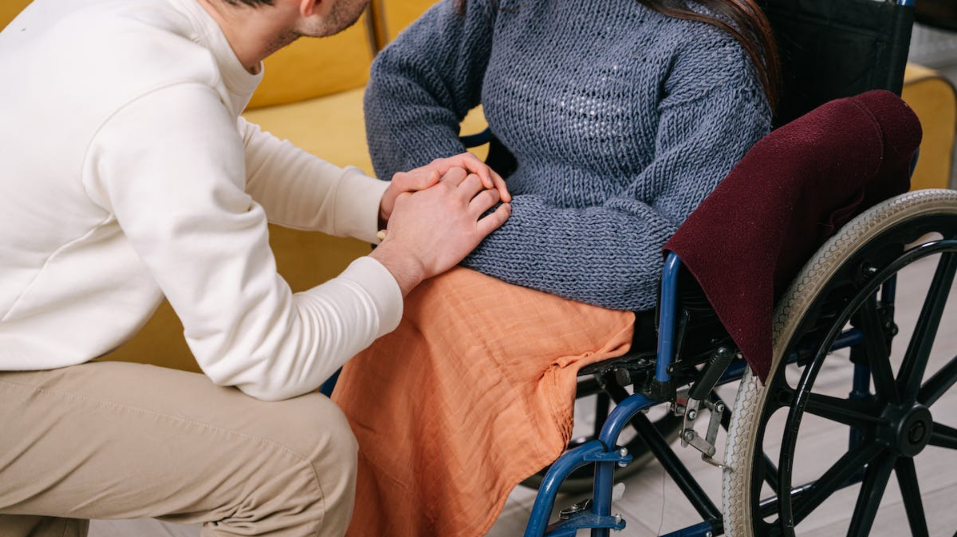




Психологічна та фізична безпека при спілкуванні з людьми з інвалідністю
Тренінг проводиться в рамках волонтерської ініціативи, яка є частиною проекту «Розбудова екофеміністичного руху в ЄС» за підтримки проекту SCIENCE AT RISK Emergency Office, який реалізується громадською організацією Academic Network Eastern Europe.

Slide 2





Права і законодавство — повага до прав людини; невикористання ярликів; доступність послуг (рекомендації служб зайнятості)
Права, етика та ризики безпеки при взаємодії
Етичні принципи — повага, автономія, інформована згода, конфіденційність, недискримінація
Практичний огляд прав, етичних стандартів і наслідків для психічного та фізичного здоров’я
Ризики при недотриманні — психічні: стигма, тривога, ізоляція; фізичні: травми, недоступність, обмежений доступ до допомоги
Наслідки для організації — погіршення репутації, юридичні претензії, зниження продуктивності та інклюзії

Slide 3


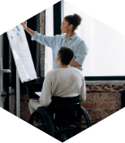

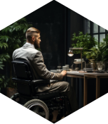


Психологічна безпека у взаємодії з людьми з інвалідністю
Короткі принципи для поваги, автономії, конфіденційності та уникнення мікроагресій
Повага — фокус на особистості, не на інвалідності; звертайтеся напряму до людини
Автономія — запитуйте про бажану допомогу; чекайте на інформовану згоду
Конфіденційність — не розголошуйте діагнози; спілкуйтеся з особою, а не тільки з супроводом
Уникнення мікроагресій — не використовувати зневажливі слова; застосовуйте нейтральні формулювання
Чітка комунікація — говоріть просто, давайте час, перефразуйте замість підганяння

Slide 4


Фізична безпека: безпечний простір, ергономіка та правила допомоги
Практичні кроки для доступності, профілактики травм і поважної взаємодії з людьми з інвалідністю
1
2
3
4
Оцінка простору
Ергономіка і адаптації
Правила фізичної допомоги
Інфраструктура
Перевірити доступність входів, шляхів, санвузлів; місця для інвалідних візків
Рампи, поручні, схеми евакуації з урахуванням людей з інвалідністю
Регульовані столи, контрастні маркування, безпечні поверхні, освітлення
Запитати дозвіл, пояснити дії, тримати особистий простір, уникати опирання на візок

Slide 5




Взаємодія з людьми з руховими порушеннями: безпека й просторові адаптації
Проблеми
Рішення
Обмежений доступ до простору та транспорту
Гарантувати прохід ≥90 см і місця для візків
Vs
Ризик травм при неналежній допомозі
Навчити технік підйому та пересування; завжди питати перед допомогою
Практичні правила для фізичної та психологічної безпеки, сумісні зі стандартами доступності
Недостатня увага до персонального простору
Не опиратися на візок; запитувати про комфорт і повагу до простору

Slide 6







Безпечна комунікація з людьми з сенсорними й когнітивними порушеннями
Практичні кроки для візуальної, слухової та когнітивної підтримки під час взаємодії
Для людей з вадами зору
Для людей з вадами слуху
Для когнітивних порушень
Називайте себе й супровідних; описуйте місце й відстані
Дивіться у вічі; використовуйте зрозумілі жести; перефразуйте при потребі
Говоріть чітко, без кліше; використовуйте ілюстрації й фотокартки
Пропонуйте руку при супроводі; використовуйте запахи та звуки у описі
Давайте інструкції поетапно; перевіряйте розуміння
Писемні повідомлення для чисел і адрес

Slide 7

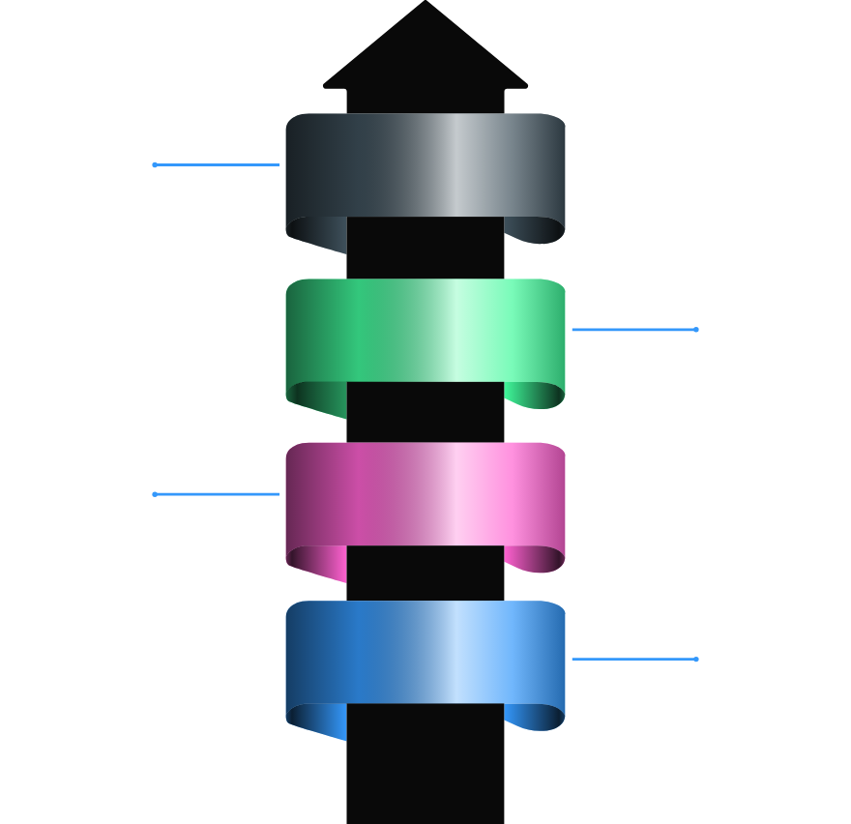
Практичні техніки для безпечної взаємодії з людьми з інвалідністю
Короткі процедури для екстрених ситуацій і щоденної підтримки згідно з практичними стандартами
Щоденне: комунікаційні скрипти
«Чи зручно Вам...?», «Чи дозволяєте допомогти?..», короткі прості інструкції
Щоденне: запит на допомогу
Запитайте, яка допомога потрібна; очікуйте підтвердження; пояснюйте дії
Екстрена процедура — евакуація
Забезпечити безпечний шлях, допомога за згодою, відвести до безпечного місця
Екстрена процедура — оповіщення
Ідентифікуйте людину, повідомте план евакуації, запропонуйте підтримку

Slide 8



















Кейс
До
Після
висновок
Робоче місце працівника на візку
Рампа, адаптоване робоче місце, наставник
Прості інфраструктурні зміни підвищують участь
Реальні кейси: зміни в поведінці та середовищі
Недоступний вхід, ізоляція
Коротко про вплив простих адаптацій на безпеку та участь
Комунікація з особою з вадами слуху
Інформація усно, непорозуміння
Писемні повідомлення, чіткі інструкції
Альтернативні канали зменшують стрес

Slide 9

Провести аудит доступності: входи, шляхи, санвузли, контрастність, освітлення
Впровадити правила спілкування: звертатися до особи, питати про допомогу, уникати ярликів
Навчання персоналу: регулярні тренінги з комунікації та фізичної допомоги
Чекліст впровадження: прості кроки для організацій і людей
Конкретні процедури для психологічної та фізичної безпеки у взаємодії з людьми з інвалідністю
Призначити відповідальних: HR / координатор доступності, наставник для нових працівників
Моніторинг і зворотний зв’язок: щотижневі зустрічі, анкети, корекція заходів

Slide 10



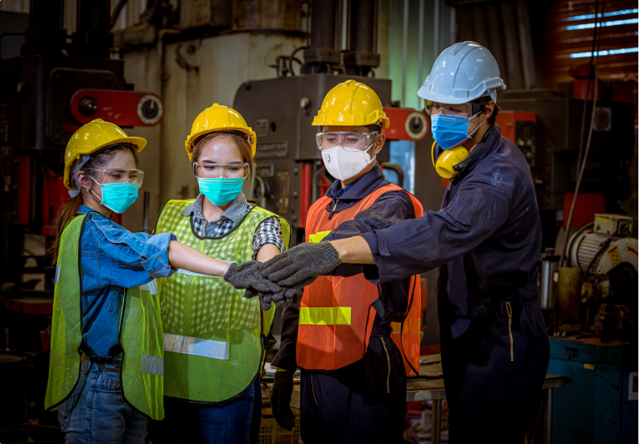
1
Підсумки й наступні кроки з безпеки для взаємодії з людьми з інвалідністю
Ключові висновки: психологічна та фізична безпека взаємопов’язані — потребують стандартів
2
Конкретні навчання, оцінка ризиків і механізми зворотного зв’язку для забезпечення психологічної та фізичної безпеки згідно зі стандартами
План навчань: регулярні тренінги, рольові вправи, інструкції з екстрених процедур
3
Оцінка ризиків: аудит доступності, аналіз інцидентів, пріоритети виправлень
4
Зворотний зв’язок: опитування, щотижневі зустрічі, механізм анонімних повідомлень
5
Початкові кроки: аудит, навчання відповідальних, прості інфраструктурні зміни

